Slide 1
Bases de Datos
NoSQL

Slide 2
Hasta ahora
Bases de datos relacionales
SQL

Slide 3
Bases de datos relacionales
Muchas estructura (un esquema fijo)
Muchas garantías (ACID)
Generalmente centralizadas (viven en un servidor)

Slide 4
NoSQL
Término común para denominar bases de datos con:
Menos restricciones que el modelo relacional
Menos esquema
Menos garantías de consistencia
Más adecuadas para la distribución

Slide 5
NoSQL: ¿Por qué?
Sistemas de bases de datos relacionales no están pensadas para un entorno altamente distribuido
WWW, google, twitter, instagram, etc.

Slide 6
Sistemas distribuidos
Dos problemas fundamentales:
Datos no caben en un computador
Servidores pueden fallar

Slide 7
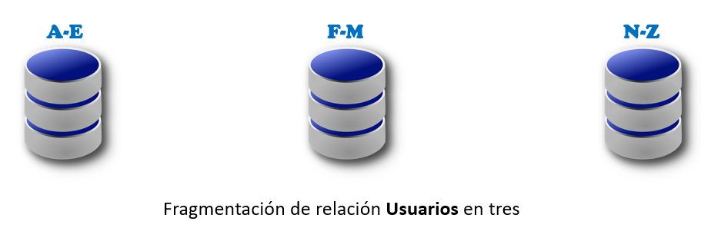
Datos no caben en un computador
Fragmentación de los datos
Ej: Usuarios de twitter

Slide 8
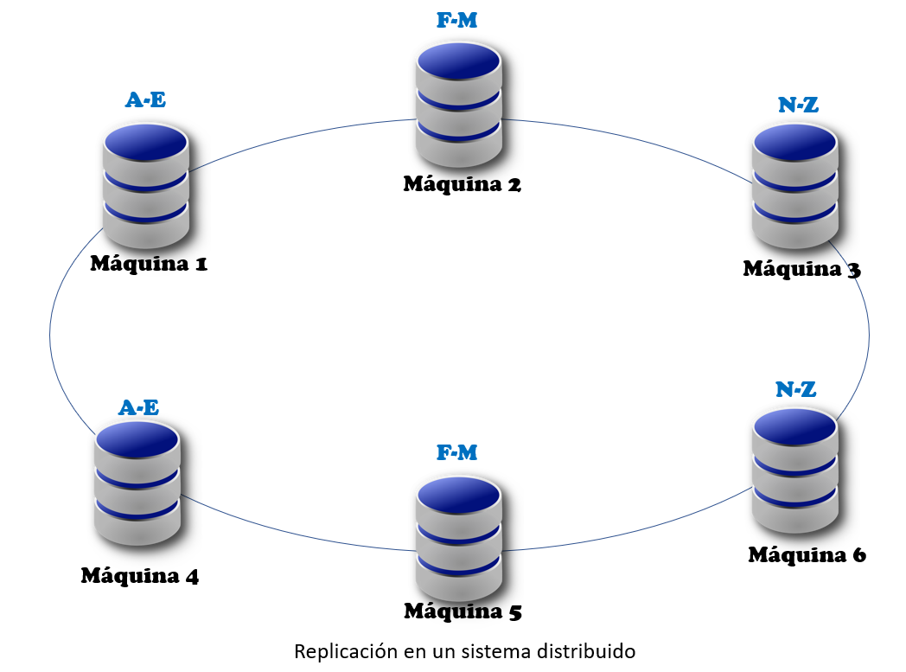
Servidores fallan
Replicación de los datos

Slide 9
Garantías en un entorno distribuido
Tres propiedades fundamentales:
Consistency (todos los usuarios ven lo mismo)
Availability (todas las consultas siempre reciben una respuesta, aunque sea errónea)
Partition tolerance (el sistema funciona bien pese a estar físicamente dividido)

Slide 10
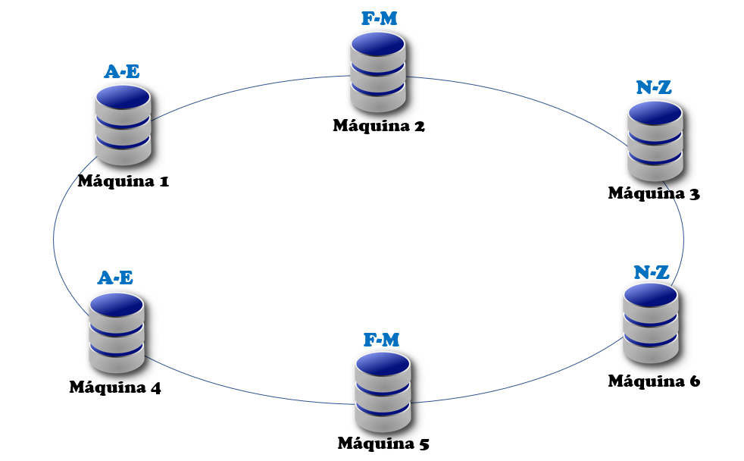
Consistencia
¿Cuántos userID hay empezando con "A"?

Slide 11

Consistencia
¿Cuántos userID hay empezando con "A"?
128

Slide 12
Consistencia
¿Cuántos userID hay empezando con "A"?
128
128

Slide 13
Consistencia
¿Cuántos userID hay empezando con "A"?
128
128
128

Slide 14
Consistencia
¿Cuántos userID hay empezando con "A"?
128
128
128

Slide 15
Consistencia
¿Cuántos userID hay empezando con "A"?
128
128
128
problema en la red

Slide 16
Availability
¿Cuántos userID hay empezando con "A"?
128

Slide 17
Availability
¿Cuántos userID hay empezando con "A"?

Slide 18
Availability
¿Cuántos userID hay empezando con "A"?
130 (quizás)

Slide 19
Partition tolerance
¿Cuántos userID hay empezando con "A"?
128

Slide 20
Partition tolerance
¿Cuántos userID hay empezando con "A"?
128
problema en la red

Slide 21
Teorema CAP
Plantea que para una base de datos distribuida es imposible mantener simultáneamente estas tres características:
Consistency
Availablity
Partition tolerance

Slide 22
Teorema CAP
P es dado en cualquier sistema distribuido. Entonces, el Teorema CAP nos dice que hay que elegir entre:
Consistency
Availablity
Entonces tenemos sistemas CP y AP

Slide 23
AP vs CP
¿Cuántos userID hay empezando con "Z"?
38

Slide 24
AP vs CP
¿Cuántos userID hay empezando con "Z"?
problema en la red

Slide 25
AP vs CP
¿Cuántos userID hay empezando con "Z"?
+ Z123
problema en la red
Agregar user “Z123”
+ Z123

Slide 26
Un sistema AP
¿Cuántos userID hay empezando con "Z"?
+ Z123
38
¿Cuántos userID empiezan con Z?
problema en la red
Agregar user “Z123”
+ Z123

Slide 27
Un sistema CP
¿Cuántos userID hay empezando con "Z"?
+ Z123
error
¿Cuántos userID empiezan con Z?
problema en la red
Agregar user “Z123”
+ Z123

Slide 28
BASE
En la práctica, sistemas distribuidos fijan el P, y balancean entre C y A, sin elegir uno exclusivamente.
Paradigma BASE:
Basically Available
Soft state
Eventually consistent

Slide 29
Consistencia eventual
problema en la red

Slide 30
Consistencia eventual
+ Z123
problema en la red

Slide 31
Consistencia eventual
Usuarios con uID en "Z": 38
+ Z123
problema en la red
Usuarios con uID en "Z": 37

Slide 32
Consistencia eventual
+ Z123

Slide 33
Consistencia eventual
+ Z123
+ Z123

Slide 34
Consistencia eventual
Usuarios con uID en "Z": 38
+ Z123
+ Z123
Usuarios con uID en "Z": 38

Slide 35
Sabores de NoSQL
Los más populares hoy en día:
BD key-value
BD de grafos
BD de documentos

Slide 36
Sabores de NoSQL
Volumen
de Datos
BD key- value
BD de documentos
BD de grafos
Complejidad

Slide 37
BD Key - Value
Independientemente del esquema
Arquitectura almacena información por medio de pares
Cada par tiene una llave (identificador) y un valor

Slide 38
BD Key - Value
Operaciones cruciales:
put(key,value)
get(key)
delete(key)
Key | Value
Chile | Santiago
Inglaterra | Londres
Escocia | Edinburgo
Francia | Paris
Alemania | Berlin
… | …

Slide 39
BD Key - Value
Son grandes tablas de hash persistentes
Esta categoría es difusa, pues muchas de las aplicaciones de otros tipos de BD usan key - value y hashing hasta cierto punto
Ejemplo más importante: Amazon Dynamo, otro es Redis

Slide 40
BD Key - Value
Puede representar cualquier valor
cartID | value
11789 | usrID: "Juan", ítem: "Magic the Gathering Deck", value: …
12309 | usrID: "Domagoj", item: "APEX XTX50 regulator set", value: …
… | …

Slide 41
BD de Grafos y RDF
Especializadas para guardar relaciones
En general, almacenan sus datos como property graphs
Algunos ejemplos son Neo4J, Virtuoso, Jena, Blazegraph

Slide 42
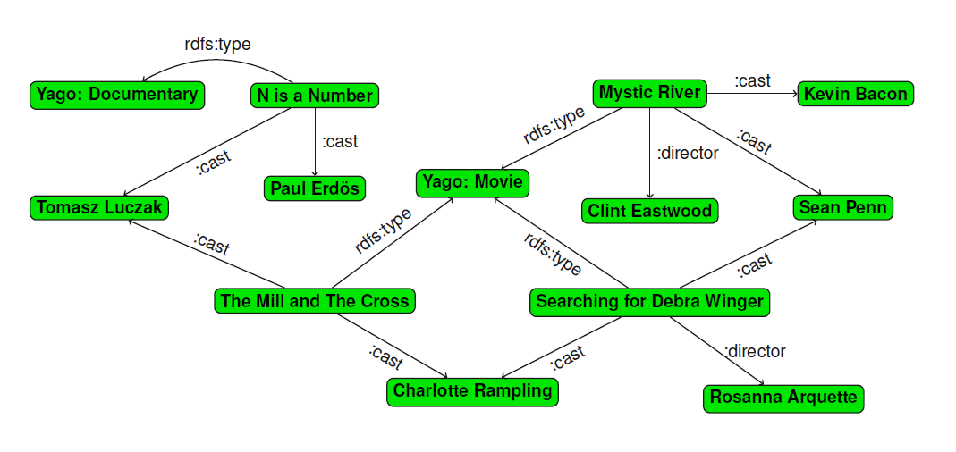
BD de Grafos y RDF

Slide 43
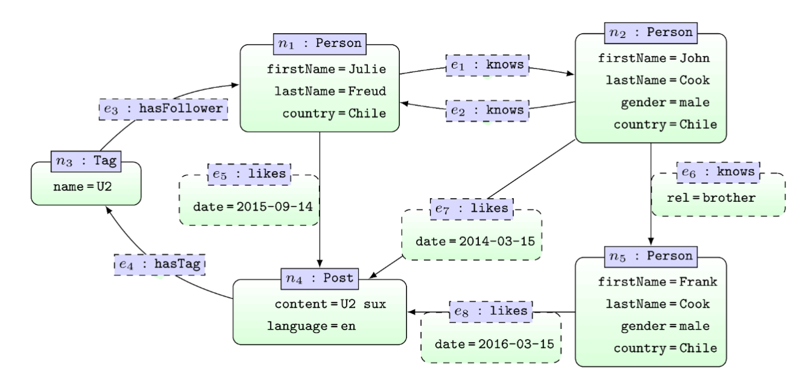
BD de Grafos y RDF

Slide 44
BD Orientadas a Documentos
Especializadas en documentos
CouchDB, MongoDB (estas y otras BD almacenan sus datos en documentos JSON)
JSON no es el único estándar de documentos (por ejemplo, existe también XML)

Slide 45
BD Orientadas a Documentos
Parecidas a key-value stores:
El valor es ahora un documento (JSON)
Pueden agrupar documentos (colecciones)
Lenguaje de consultas mucho más poderoso

Slide 46
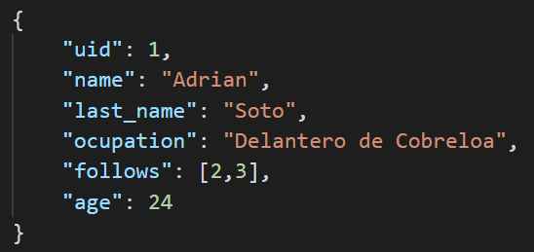
BD Orientadas a Documentos
Usuarios
Key | JSON
1 | { "uid": 1, "name": "Adrian", "last_name": "Soto", "ocupation": "Delantero de Cobreloa", "follows": [2,3], "age": 24 }
2 | …
… | …

Slide 47
JSON
Su nombre viene de JavaScript Object Notation
Estándar de intercambio de datos semiestructurados / datos en la Web
JSON se acopla muy bien a los lenguajes de programación

Slide 48
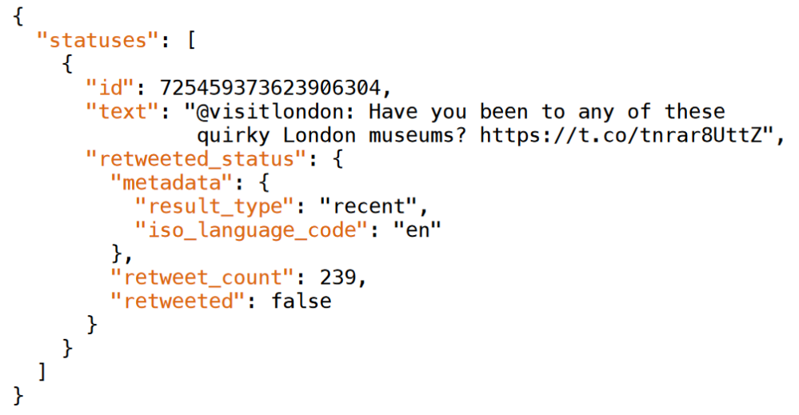
JSON
Ejemplo

Slide 49
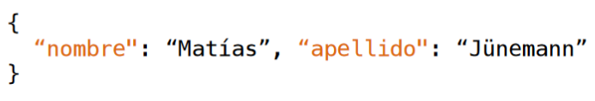
JSON
La base son los pares key - value
{
“nombre": “Matías”
}
Valores pueden ser:
Números
Strings (entre comillas)
Valores booleanos
Arreglos (por definir)
Objetos (por definir)
null

Slide 50
JSON
Sintaxis
Los objetos se escriben entre {} y contienen una cantidad arbitraria de pares key - value
{
“nombre": “Matías”, “apellido": “Jünemann”
}

Slide 51
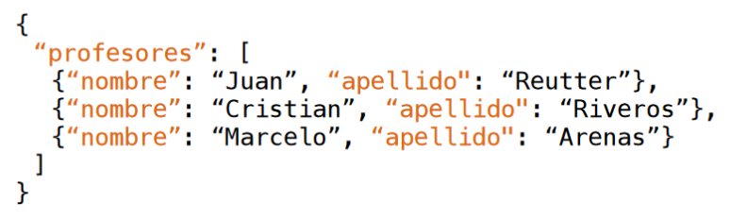
JSON
Sintaxis
Los arreglos se escriben entre [] y contienen valores
{
“profesores”: [
{“nombre”: “Juan”, “apellido": “Reutter”},
{“nombre”: “Cristian”, “apellido": “Riveros”},
{“nombre”: “Marcelo”, “apellido": “Arenas”}
]
}

Slide 52
JSON vs SQL
SQL:
Esquema de datos
Lenguajes de consulta independientes del código
JSON:
Más flexible, no hay que respetar necesariamente un esquema
Más tipos de datos (como arreglos)
Human - Readable

Slide 53
BD de documentos: ¿para qué?
Especializadas en documentos: almacenan muchos documentos JSON
Si quiero libros: un documento JSON por libro
Si quiero personas: un documento JSON por persona
Notar que esto es altamente jerárquico

Slide 54
BD de documentos
Qué hacen bien:
Si quiero un libro o persona en particular
Cruce de información simple
Muy útiles a la hora de desplegar información en la web

Slide 55
BD de documentos
Pueden verse como un caché de una BD relacional
¿Por qué?

Slide 56
Caché de BD SQL
Students
StudentID | Nombre | Carrera
1 | Alice Cooper | Computación
2 | David Bowie | Todas
3 | Charly García | Ingeniería Civil
… | … | …
Courses
courseID | name | year
IIC2413 | Databases | 2020
IMT3830 | Game Theory | 2020
… | … | …
Takes
courseID | StudentID
IIC2413 | 1
IIC2413 | 2
IMT3830 | 2
… | …

Slide 57
Caché de BD SQL
Lista de alumnos por curso:
SQL tiene que hacer un join
En BD documentos prepararemos esta información

Slide 58
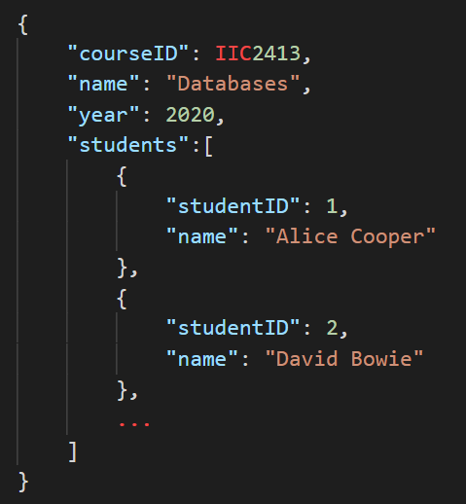
Caché de BD SQL
Colección "Courses"

Slide 59
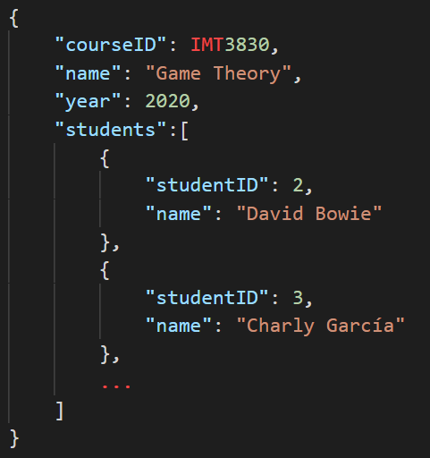
Caché de BD SQL
Colección "Courses"

Slide 60
BD de documentos
Qué hacen bien:
Si quiero lista de alumnos de un curso
Si quiero nombres de todos los cursos
Si quiero todo los cursos tomados por David
Muy útiles a la hora de desplegar información en la web

Slide 61
BD de documentos
Qué hacen mal:
Manejo de información que cambia mucho
Cruce de información no trivial

Slide 62
BD de documentos
Colección "Courses"
Todos los alumnos que toman IIC2413 y IMT3830

Slide 63
BD de documentos
Colección "Courses"
Todos los alumnos que toman IIC2413 y IMT3830
Efectivamente hay que hacer un nested loop join:
Iterar por todos los alumnos de IMT3830
Iterar por todos los alumnos de IIC2413
Ver si hacen el join
MongoDB soporta JavaScript y Python
Se puede hacer, pero no es elegante

Slide 64
En resumen
BD de documentos:
Útiles para despliegue de información estática
Búsquedas simples
Cruces muy sencillos
BD SQL:
Información cambia mucho
Tengo que hacer cruces cada rato
Necesito ACID

Slide 65
BD Documentos y BASE
Distintas aplicaciones en una misma base de datos acceden a distintos documentos al mismo tiempo
En general diseñadas para montar varias instancias que (en teoría) tienen la misma información
Propagan updates en forma descoordinada
Proveen “Consistencia Eventual”

Slide 66
Consistencia Eventual
La consistencia eventual puede generar problemas
Si dos aplicaciones intentan acceder al mismo documento en MongoDB, estas pueden ser versiones diferentes del documento

Slide 67
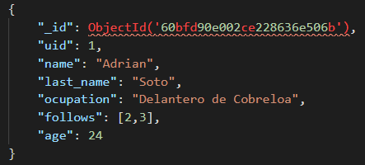
MongoDB
Usuarios
Key | JSON
60bfd90e002ce228636e506b | { "uid": 1, "name": "Adrian", "last_name": "Soto", "ocupation": "Delantero de Cobreloa", "follows": [2,3], "age": 24 }
60bfd90e002ce228636e5215 | …
… | …

Slide 68
MongoDB
Colección: una agrupación de documentos similares
Usuarios
Key | JSON
60bfd90e002ce228636e506b | { "uid": 1, "name": "Adrian", "last_name": "Soto", "ocupation": "Delantero de Cobreloa", "follows": [2,3], "age": 24 }
60bfd90e002ce228636e5215 | …
… | …

Slide 69
Base de Datos: contienen colecciones relacionadas
MongoDB
Usuarios
Key | JSON
… | …
Mensajes
Key | JSON
… | …
Likes
Key | JSON
… | …

Slide 70
MongoDB
Mensajería
Compras
WikiData
Un servidor contiene varias bases de datos

Slide 71
Consultando a MongoDB
show dbs … muestra bases de datos disponibles
use dbName … ahora usamos base de datos dbName
show collections … colecciones en nuestra base de datos
db.colName.find() … todos los documentos en la colección colName
db.colName.find().pretty() … pretty print
db.colName.find({"name": "Adrian"}) … selección
db.colName.find({"age": {$gte:23}}) … selección
db.colName.find({"age": {$gte:23}},{"name":1}) … proyección
Ver más en: http://aidanhogan.com/teaching/cc5212-1-2020/lectures/MDP2020-10.pdf

Slide 72
Text Search en MongoDB
Un índice especial … permite búsqueda rápida de texto
db.colName.createIndex({"attributeName":"text"})
db.users.find({$text: {$search: "Delantero de Cobreloa"}})
Ver más en: https://www.youtube.com/watch?v=vR97-4UG7x0

